Slide 1
РАЗВИВАЮЩАЯ ПРЕДМЕТНО –ПРОСТРАНСТВЕННАЯ СРЕДА ПО ФИЗИЧЕСКОМУ РАЗВИТИЮ ДЕТЕЙ ДОШКОЛЬНОГО ВОЗРАСТА С УЧЕТОМ ФГОС ДО

Slide 2
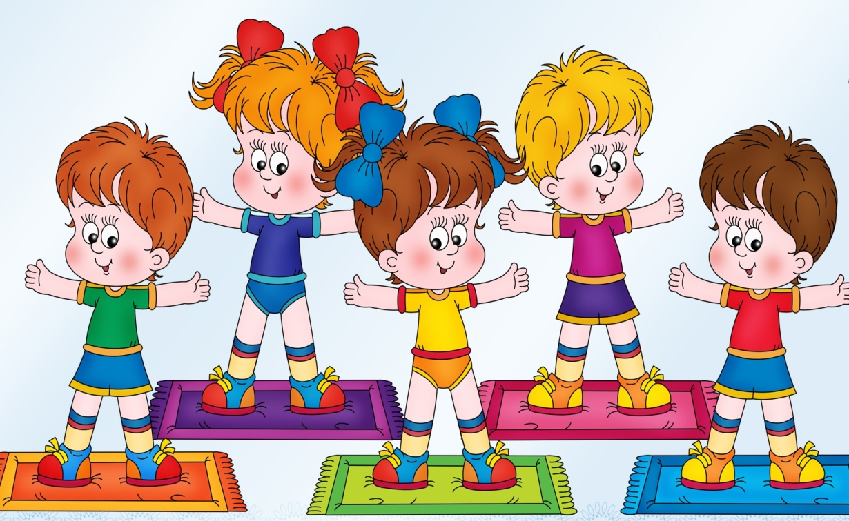
Важным направлением в формировании у детей основ здорового образа жизни является правильно организованная предметно-пространственная среда, прежде всего это двигательная предметно-развивающая среда

Slide 3
АКТУАЛЬНОСТЬ
Статичность и однообразие материалов. (Редкая сменяемость материала делает их не интересным для ребенка, вызывает нежелание использовать их в своей деятельности, не привлечение детей воспитателем к материалу, представленному в уголке).
Несоответствие оборудования и материалов возрастным возможностям и актуальным интересам детей. (Хранение материалов в недоступных для детей полках, отсутствие в уголке качественных, иллюстративных альбомов по видам спорта, карточек по подвижным играм и т.д.)
Прямой словесный или негласный запрет на использование материалов и оборудования уголка в свободной или самостоятельной деятельности.
Малопривлекательность материалов, их ветхость не стимулируют интерес детей к их применению в свободной деятельности детей.

Slide 4
План действий по организации физкультурных уголков в соответствии с ФГОС ДО
1.Анализ физкультурных уголков в группе.
2. Изучение разных подходов и создание физкультурных уголков на современном этапе.
3. Составление рекомендаций по каждой возрастной группе с учетом программных требований
4. Подготовка материалов (консультации, памятки, семинары-практикумы, для консультативной и методической помощи воспитателям по организации деятельности в физкультурных уголках.)

Slide 5
Требования к проектированию двигательной предметно-развивающей среды
Она должна носить :
развивающий характер
быть безопасной
динамичной
трансформируемой
полифункциональной

Slide 6
Классификация оборудования физкультурных уголков
Подвижные игры
Дидактические игры
Спортивные игры
Общеразвивающие упражнения: физические упражнения, выполняемые у деревянной стенки, упражнения с детскими эспандерами, гимнастической палкой и другими предметами.
Основные виды движений
Традиционное оборудование
Нетрадиционное оборудование: различные массажоры, мелкие предметы (колечки, палочки, шарики – для захвата пальцами ног и т.д.)

Slide 7
физкультурные уголки сегодня
Эстетично оформленные уголки . Соответствующие возрастным и индивидуальным особенностям детей.
Наполняемость уголка, его вариативность.
Компетентность и доброжелательность педагога в освоении двигательно-пространственной среды.
Роль педагога в совместной и свободной двигательной деятельности детей.
Бережное обращение пособиями и игрушками для спортивно-игровой деятельности.

Slide 8
Техническое обеспечение
Обеспечение безопасности детей при использовании оборудования. Каждое пособие должно быть устойчивое и прочное. С целью обеспечения страховки, предотвращения травматизма у детей во время игр в физкультурном уголке необходимо иметь хорошие крепления.
Материалы, из которых изготовлено оборудование, должны отвечать гигиеническим требованиям, быть экологически чистыми и прочными.
Музыкальный центр: диски с музыкой.

Slide 9
Оформление физ.уголков по возрастным группам
В младших группах детских садов уголки оформляют как одну из составных частей огромной игровой зоны. В распоряжение малышей должны быть предоставлены всевозможные горки для ходьбы, специальные игрушки-каталки, мячики разных размеров и прочее. Дети от двух до четырех лет все время находятся в достаточно активном движении. По своему личному усмотрению они могут использовать предложенные игрушки. Необходимо совмещать спортивные занятия со всевозможными ролевыми играми. Для этого следует приготовить маски героев любимых мультфильмов, а также продумать сценарий действия.
В средних группах спортивные уголки необходимо дополнить скакалками и обручами, настенными лесенками, батутом и различными наборами для подвижных игр, например, кеглями. Нужно создать познавательные красочные фотоальбомы, повествующие о различных популярных видах спорта.
В старших и подготовительных группах во время организации специальных занятий в спортивных уголках необходимо включать элементы аэробики и фитнеса. Нужно приобрести специальные коврики для каждого ребенка. Для мальчиков добавить гантельки и прочие тренажеры. Очень важно развивать у ребят навык действовать по определенным правилам. Сделать красочное описание игр с изображениями всех этапов.

Slide 10
Примерный набор оборудования для второй младшей группы
Для ходьбы, бега и равновесия
Валик мягкий Длина 150 см Диаметр 20 см 1
Доска с ребристой поверхностью Длина 200 см Ширина 20 см Высота 4 см 1
Модуль "Змейка" Длина 100 см Высота 15 см 2
Коврик, дорожка массажные, со селедочками 4
Кольцо мягкое Диаметр 120 см Высота 30 см Диаметр отверстия 60 см 1
Куб деревянный Ребро 20 см 5
Обруч большой Диаметр 95-100 см 1
Для прыжков
Куб деревянный Ребро 20 см 5
Мяч-попрыгунчик Диаметр 50 см 2
Обруч малый Диаметр 50-55 см 5
Шнур короткий Длина 75 см 5
Для катания, бросания, ловли
Кегли (набор) 1
Мешочек с грузом малый Масса 150-200 г 2
Мяч резиновый Диаметр 10 см 5
Шар цветной (фибропластиковые) Диаметр 20-25 см 2
Для ползанья и лазанья
Лабиринт игровой 1
Полукольцо мягкое Диаметр 120 см Высота 30 см Диаметр 5-6 см 1
Для общеразвивающих упражнений
Колечко резиновое Диаметр 5-6 см 10
Лента цветная (короткая) Длина 50 см 10
Мяч массажный Диаметр 8-10 см 10
Обруч плоский Диаметр 40 см 10
Палка гимнастическая короткая Длина 75-80 см 10
Флажок 10

Slide 11
Примерный набор оборудования для средней группы
Для ходьбы, бега, равновесия
Коврик массажный Длина 75 см, Ширина 70 см 10
Шнур длинный Длина 150-см, Диаметр 2 см 1
Для прыжков Куб деревянный Ребро 20 см 5
Мяч-попрыгунчик Диаметр 50 см 2
Обруч плоский Диаметр 40 см 3
Палка гимнастическая короткая Длина 75-80 см 10
Скакалка короткая Длина 120-150 см 3
Для катания, бросания, ловли Кегли 5
Кольцеброс (набор) 2
Мешочек с грузом большой Масса 400 г 2
Обруч большой Диаметр 100 см 2
Серсо (набор) 1
Шар цветной (фибропластиковый) Диаметр 20-25 см 4
Для ползания и лазанья
Полукольцо мягкое Диаметр 120 см, Высота 30 см, Диаметр 5-6 см 1
Для общеразвивающих упражнений
Колечко резиновое Диаметр 5-6 см 10
Мешочек с грузом малый Масса 150-200 г 10
Мяч-шар (цветной, прозрачный) Диаметр 10-12 см 5

Slide 12
Примерный набор оборудования для старших и подготовительных групп
Для ходьбы, бега, равновесия
Балансир-волчок 1
Коврик массажный со селедочками 10
Шнур короткий (плетеный) Длина 75 см 5
Для прыжков
Обруч малый Диаметр 55-65 см 5
Скакалка короткая Длина 100-120 см 5
Для катания, бросания, ловли
Кегли (набор) 3
Кольцеброс (набор) 2
Мешочек малый с грузом Масса 150-200 г 5
Мяч большой Диаметр 18-20 см 5
Мешочек с грузом большой Масса 400 г 2
Мяч для мини-баскетбола Масса 0,5 кг 2
Мяч утяжеленный (набивной) Масса 350 г, 500 г, 1 кг 1
Мяч-массажер 2
Обруч большой Диаметр 100 см 2
Серсо (набор) 2
Для ползания и лазанья
Комплект мягких модулей (6-8 сегментов) 1
Для общеразвивающих упражнений
Гантели детские 10
Кольцо малое Диаметр 13 см 10
Лента короткая Длина 50-60 см 10
Мяч средний Диаметр 10-12 см 10
Палка гимнастическая короткая Длина 80 см 10

Slide 13
Список литературы
1. Артамонова О.В. “Предметно-пространственная среда: ее роль в развитии личности”// Дошкольное воспитание. — 1995. — №4.
2. Змановский Н.Б. “Здоровый дошкольник”// Дошкольное воспитание.- 1995. — №5.
3. Кудрявцев В. “Физическая культура и развитие здоровья ребенка”// Дошкольное воспитание. — 2004. — №5.
4. Кузнецова М. “Современные пути оздоровления дошкольников”// Дошкольное воспитание. — 2002.- №11.
5. Степаненкова Э.Я. Теория и методика физического воспитания и развития ребенка: Учебное пособие для студентов пед. ВУЗ. — М.: Издательский центр «Академия», 2001. — 368 с.
6. Хухлаева Д.В. “Методика физического воспитания в дошкольных учреждениях”. — М.: Просвещение, 1984
7. Пензулаева Л.И. «Физкультурные занятия с детьми 3-4; 4-5; 6-7 лет» (М. «Просвещение», 1988г.)
8. Осокина Т.И. «Физическая культура в детском саду» (М. «Просвещение», 1986г.)
9. Рунова М.А. «Двигательная активность ребенка в детском саду» (М. «Мозаика-Синтез», 2000г.
10. И.р.: https://nsportal.ru/detskiy-sad/fizkultura/2015/12/05/predmetno-prostranstvenno-razvivayushchaya-sreda-po-fizicheskomu

